Slide 1
Thứ ba ngày 12 tháng 11 năm 2024
TOÁN
Bài 24: GẤP MỘT SỐ LÊN MỘT SỐ LẦN (T2)
Luyện tập
Bài 1: Số ?
3
gấp 4 lần
6
gấp 5 lần
12
30
3
Thêm 4 đơn vị
6
Thêm 5 đơn vị
7
11

Slide 2
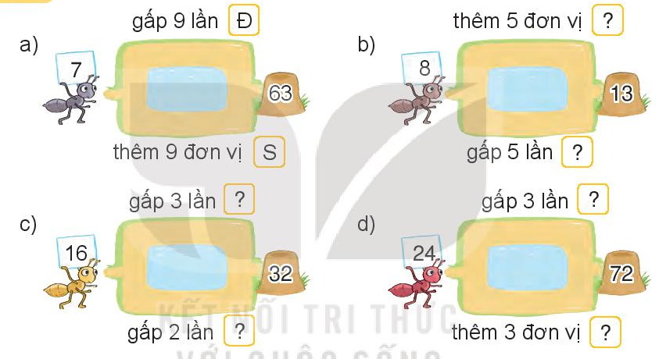
Thứ ba ngày 12 tháng 11 năm 2024
TOÁN
Bài 24: GẤP MỘT SỐ LÊN MỘT SỐ LẦN (T2)
Luyện tập
Bài 2: Đ, S
Đ
S
S
Đ
Đ
S

Slide 3
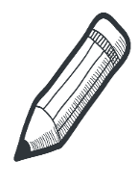
Thứ ba ngày 12 tháng 11 năm 2024
TOÁN
Bài 24: GẤP MỘT SỐ LÊN MỘT SỐ LẦN (T2)
Luyện tập
Bài 3:
Trong phòng có 9 cái bàn. Nam muốn xếp vào mỗi bàn 2 cái ghế. Hỏi Nam cần bao nhiêu cái ghế?
Tóm tắt
Bài giải
1 cái bàn: 2 cái ghế
Nam cần số cái ghế là :
9 x 2 = 18 (cái ghế)
Đáp số: 18 cái ghế
9 cái bàn: ? cái ghế

Slide 4
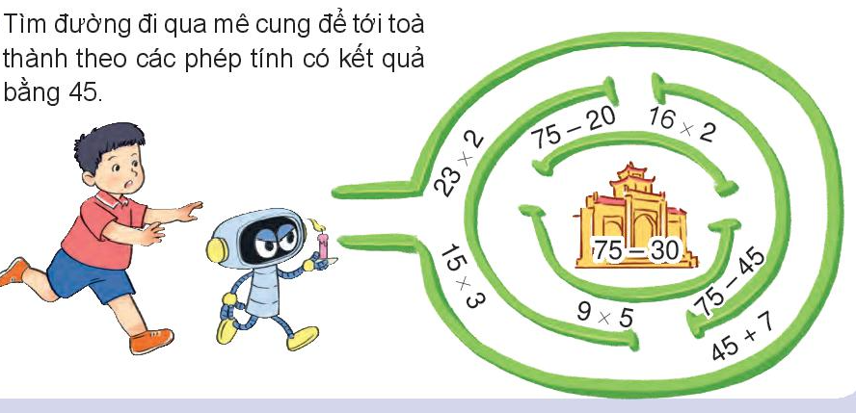
Thứ ba ngày 12 tháng 11 năm 2024
TOÁN
Bài 24: GẤP MỘT SỐ LÊN MỘT SỐ LẦN (T2)
Luyện tập
Bài 4: Tìm đường đi qua mê cung để tới toà thành theo các phép tính có kết quả bằng 45.

